Slide 1

MEKANİK UYARI İLE SU
UYGULAMALARI

Slide 2

Çalkantılı Su Banyoları (Whirlpool)
Girdap Banyoları
∗ Tüm vücut ya da kol ve bacak için olan vardır. Su hareketi
elektrik motoru ile sağlanır.
∗ Taşınabilir, sabit
∗ Sadece kol ve bacak, tüm vücut
∗ Banyonun kenarına tespit edilen su basınç cihazı
banyodaki suyu alıp basınçla verir.

Slide 3
Etkileri
∗ Girdap banyolarının termal ve mekanik etkileri
vardır.
∗ Açık yara tedavisinde çevre dolaşımını ve iyileşmeyi
hızlandırır.
∗ Kasın gevşemesini ve ağrının azalmasını sağlar.
∗ Deride açık yarada ölmüş ve artık dokuların
temizlenmesine yardımcı olur.
∗ Egzersize yardım eder, hazırlar.
∗ Kronik spor yaralanmalarında ödem ve eklem
sertliğini azaltır.
∗ Fonksiyonel damar hastalıklarında ekstremitedeki
dolaşımı uyarır.

Slide 4
Etkileri
∗ Deri reseptörlerine mekanik etki oluşturarak,
sedatif ve analjezik etki meydana getirir. (Zıt irritasyon etkisi ve desensitizasyon)
∗ Vazodilatasyon yoluyla kan akımın arttırır.
∗ Kırıklardan ve burkulmalardan sonra oluşan
adezyonları yok eder, skar dokularını yumuşatır.
∗ Nekrotik dokuların yumuşatılması veya
temizlenmesini sağlar.
∗ Amputasyon sonrası güdük iyileşmesinde
∗ Ortopedik cerrahi sonrasında
∗ Yanıkta
∗ Periferal vasküler hastalıklarda

Slide 5
Türbin
∗ Suyun hareketi su pompası veya türbin tarafından
düzenlenir. Türbülans (suyun karıştırılması) tank içine hava verilmesi ve havanın değişimiyle olur, su hareket eder. Daha fazla hava değişimi suyun daha çok karıştırılmasına neden olur. Suyun hareket paterni aletin her yanında eşit değildir. Türbülans su yüzeyine doğru fazlalaşır.

Slide 6
Antiseptik kullanımı
∗ WP da antiseptik kullanımı hakkında farklı görüşler
bulunmaktadır.
∗ Bazı araştırmacılar antiseptik olarak kullanılan maddelerin
doku tamirinde zararlı olduğunu savunmaktadırlar. Bu duruma ek olarak bakteri miktarının çok fazla olduğu durumlarda faydasının bulunmadığını bildirmişlerdir.
∗ Kronik yaraları olan hastalarda kimyasal ajanlara karşı allerjik
reaksiyonlar meydana gelebilir.
∗ Antiseptik ajanlar nekrotik dokuların temizliği ve ciddi
eksudası bulunan yaralarda tercih edilmelidir. Aşırı kullanımdan kaçınılmalıdır.
∗ En sık kullanılan maddeler; povidine iyodin, sodyum
hipokloritdir.

Slide 7
Alt ekstremite yöntemi
∗ Alt ekstremite daldırıldığında veya torakal
bölgenin ortasına kadar daldırma yapıldığında
yüksek seviye WP uygulanabilir.
∗ Yüksek seviye tanklarında hasta kalçası ve dizini
fleksiyona getirebilir. Ancak ekstremitelerin tam ekstansiyonuna izin veremeyecek sınırdadır, eklem hareketlerinin havuz içinde yapılmasını bir miktar limitler.
∗ Alçak seviye tank ise fazla derin değildir, fakat boyu
uzundur. Ekstremite ekstansiyonuna izin verir.

Slide 8
Üst ekstremite yöntemi
∗ Hasta tankın yanına paralel olarak oturmalı ve koluyla
tank arasına bir havlu yerleştirilmelidir. (dolaşım ve
lenfatik sistemin sıkışmasına engel olmak için).
∗ Üst ekstremiteye WP uygulaması için dikkatli seçim
yapmak gerekir çünkü ödem oluşabilir. Bu nedenle üst ekstremitenin pozisyonlanması dikkatli yapılmalıdır.

Slide 9
Whirlpool’un yara iyileşmesi için kullanımı
∗ Açık yaraların iyileşmesinde sıklıkla girdap banyosu kullanılır.
Yaranın debridmanında, nekrotik dokunun temizlenmesinde etkili bir yöntemdir. Granülasyon dokusunun oluşumunu uyarıcı mekanik etkiye sahiptir. Dolaşımda artış, dokunun beslenmesini ve metabolitlerin atımını hızlandırır.

Slide 10
∗ Girdap banyosunda 36,5-40 olur.
∗ Hastaya tedavi şekli ve uygulamanın etkisi anlatılmalıdır.
∗ Rahat pozisyonda olmalı
∗ Temizlik önemli. Daha önce enfekte açık lezyonu olan hasta
tedavi edilmişse boşaltılıp uygun dezenfektan ile temizlenmeli.

Slide 11
Girdap banyo etkileri
∗ Lokal metabolizmayı artırır.
∗ Lokal cilt dokusunun havalanmasını artırır.
∗ Yerel vazodilatasyon
∗ Kas spazmı gevşemesi
∗ Sedasyon etkisi
∗ Cilt-cilt altı dokularda kapiller basınç ve geçirgenlik artar.

Slide 12
Girdap banyo avantajları
∗ Tedavi edilen kısım dışarıdan görülebilir.
∗ Tedavi dozunun kontrolü rahattır.
∗ Büyük dokularda ısı artışı meydana getirilebilir.
∗ Yaraların tekrar zarar görme riski yoktur.
∗ Hasta tedavi sırasında rahatlıkla hareket edebilir.

Slide 13
Dezavantajları
∗ Belli bir pozisyonda ancak kısıtlı bir vücut bölümü tedavi
edilebilir.
∗ Cihaz, uygulama ve gözlem açısında pahalıdır.

Slide 14
Dezavantajları
∗ Belli bir pozisyonda ancak kısıtlı bir vücut bölümü tedavi
edilebilir.
∗ Cihaz, uygulama ve gözlem açısında pahalıdır.

Slide 15
Endikasyonları
∗ Açık yaralar, yanıklar
∗ Subakut veya kronik travmatik veya romatizmal durumlar
∗ Periferik vasküler hastalıklar (su sıcaklığı ayarlanarak)
∗ Periferik sinir yaralanmaları ve diğer kas güçsüzlükleri

Slide 16
Kontrendikasyonları
∗ Yüksek ateş
∗ Enfeksiyonlar (yayılabilir)
∗ Akut iltihabi durumlar (alevlenebilir)
∗ Kalp ritm bozuklukları, HT
∗ Kanserler
∗ Aktif kanama

Slide 17
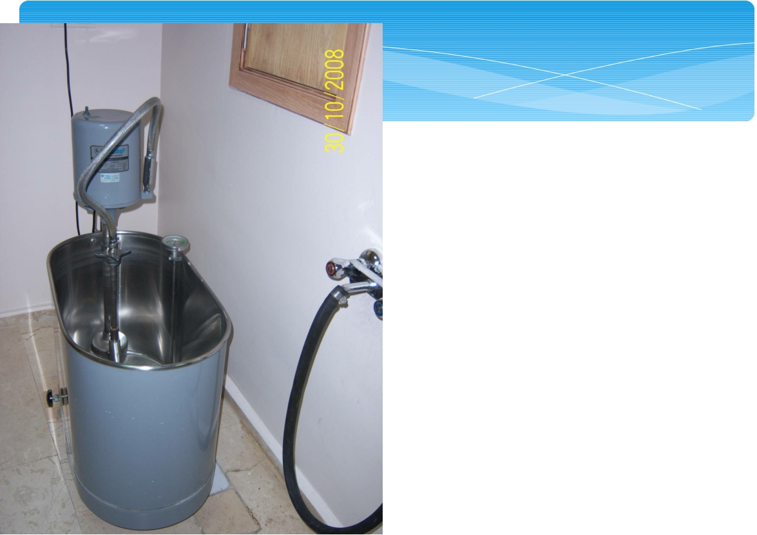

Slide 18
KELEBEK BANYO (HUBBARD TANK)
∗ Kelebek banyoları bütün vücudun içine girip,
kolaylıkla hareket edebileceği büyüklük ve şekilde banyo tanklardır.
∗ Banyonun şekli hastanın ekstremiteleri ile çeşitli
hareketleri yapabileceği şekilde ayarlanmıştır. Ayrıca terapist, kolaylıkla hastanın
ekstremitelerine ulaşarak egzersizlerin
yapılmasına yardım edebilir.
∗ Sıcaklık 33-40 derece arasındadır.
∗ Süre 10-30 dk

Slide 19
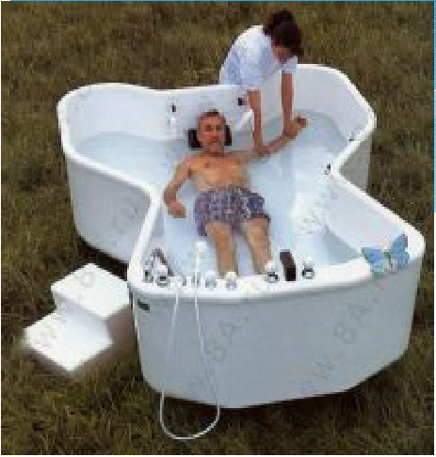
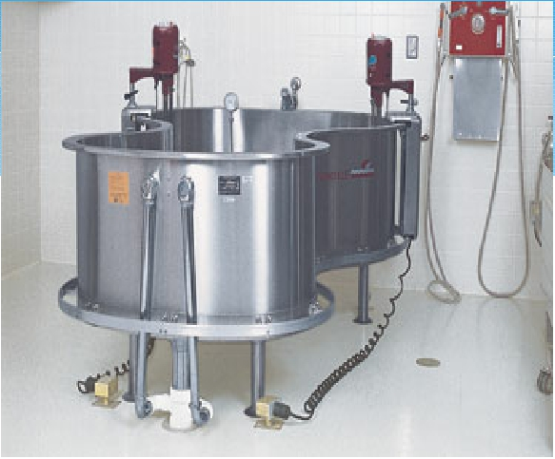

Slide 20
Kullanım amaçları
∗ Kas spazmı ve ağrıyı azaltmak,pek çok kasın
birden gevşemesini sağlamak için,
∗ Artritli hastalarda sıcak ve egzersizin bir arada
etkilerinden yararlanmak için ,
∗ Yanıklı hastalarda ,ağrısız egzersiz
yaptırmak,dolanımı artırmak için,
∗ Nörolojik hastalarda kas paralizleri nedeniyle
yapılmakta güçlük çekilen hareketleri,suyun kaldırma kuvvetinden yararlanılarak kolaylaştırmak ve egzersiz yaptırmak için kullanılır.

Slide 21
Avantajları
∗ Havuzda yapılan pekçok egzersizleri tankta
yapmakta mümkündür. Bu bakımdan tank daha
ucuzdur.
∗ Terapist suya girmek zorunda değildir. Zamandan
kazanır.
∗ Tankın kapladığı yer havuza oranla daha küçüktür.
Bu bakımdan rahatlıkla her yere yerleştirilebilir.
∗ Su sıcaklığı kısa süre içersisinde istenilen seviyeye
ayarlanabilir.

Slide 22
Dezavantajları
∗ Tankta havuzda olduğu kadar su olmadığından
kaldırma kuvveti de azdır.
∗ Normal banyo küvetinin içinde yapılan
egzersizlerden çok daha fazla yapılabilmekle beraber derinlik yeterli olmadığından bazı egzersizler yapılamaz.
∗ Terapist gezersiz verebilmek için tankın içine
doğru eğilir. Buda terapisti yorabilir.
∗ Havuzda hastayı kontrol etmek ve istenilen
egzersizi vermek daha kolaydır.

Slide 23
Endikasyonları
∗ Yük verilmeden egzersiz yapılmasını gerektiren durumlar
∗ Poliomyelit
∗ MS ve parkinson
∗ SKY
∗ Kas inkoordinasyonu
∗ Transversmyelit
∗ PS yaralanmaları
∗ Kırıklar, kas ve tendon transplantasyonu, kalça çıkıkları,
artroplasti ve diğer ortopedik amaeliyatlar sonrası
∗ Omuz çıkıkları
∗ Yanık ve dekübit ülserlerinde
∗ RA

Slide 24
Kontraendikasyonları
∗ Akut enfeksiyon ve ateşli hastalıklarda
∗ Akut eklem iltihaplarında
∗ Nefrit ve alt üriner sistem enfeksiyonlarında
∗ Koroner kalp hastalıkları ve şiddetli KY ve ileri
anemide

Slide 25
Kelebek banyolarında enfeksiyon geçişine mani olmak
için dikkat edilmesi gereken durumlar
∗ Soğuk algınlığı, deri hastalığı veya temasla
geçebilecek hastalığı olan kişiler tanka girmemelidir. Mutlaka uygulama gerekiyorsa çıktıktan sonra tank çok iyi temizlenmelidir.
∗ Her hastadan sonra tankın suyu boşaltılmalı ve
yeni hasta için tekrar doldurulmalıdır. Tank boşaltılırken özel maddelerle temizlenmeli ve bundan sonra bol su ile durulanmalıdır.

